Slide 1
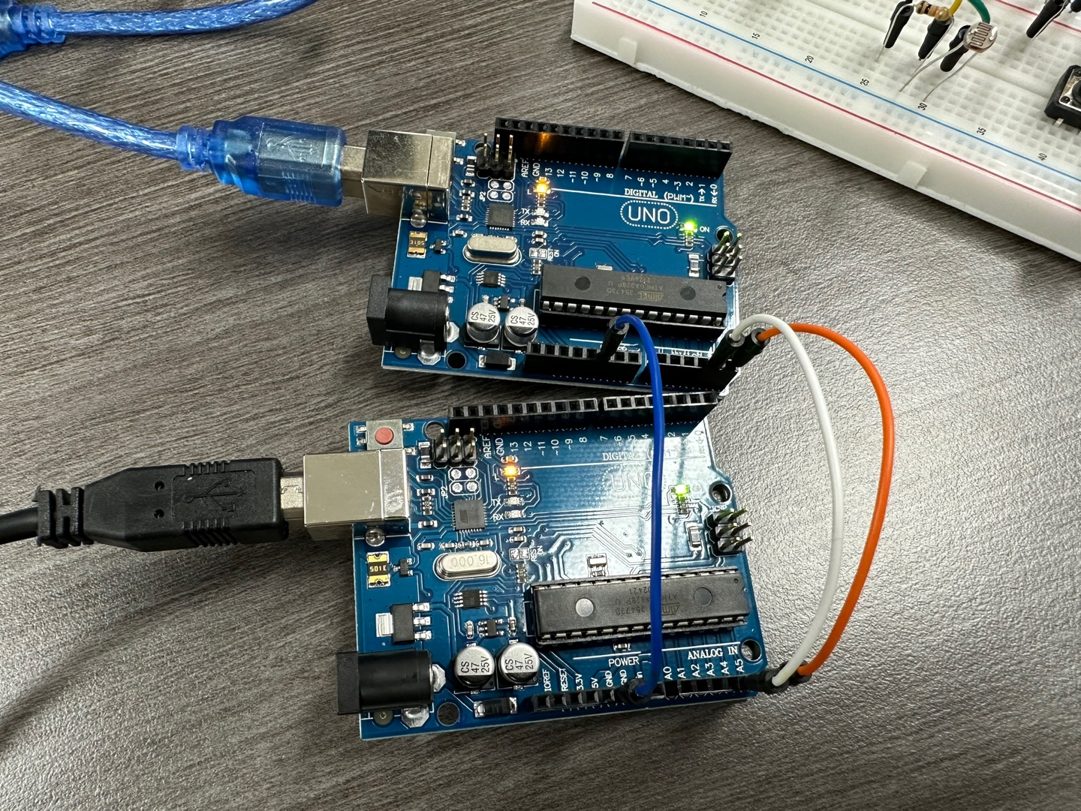
문제 1. Master Reader
회로 사진

Slide 2
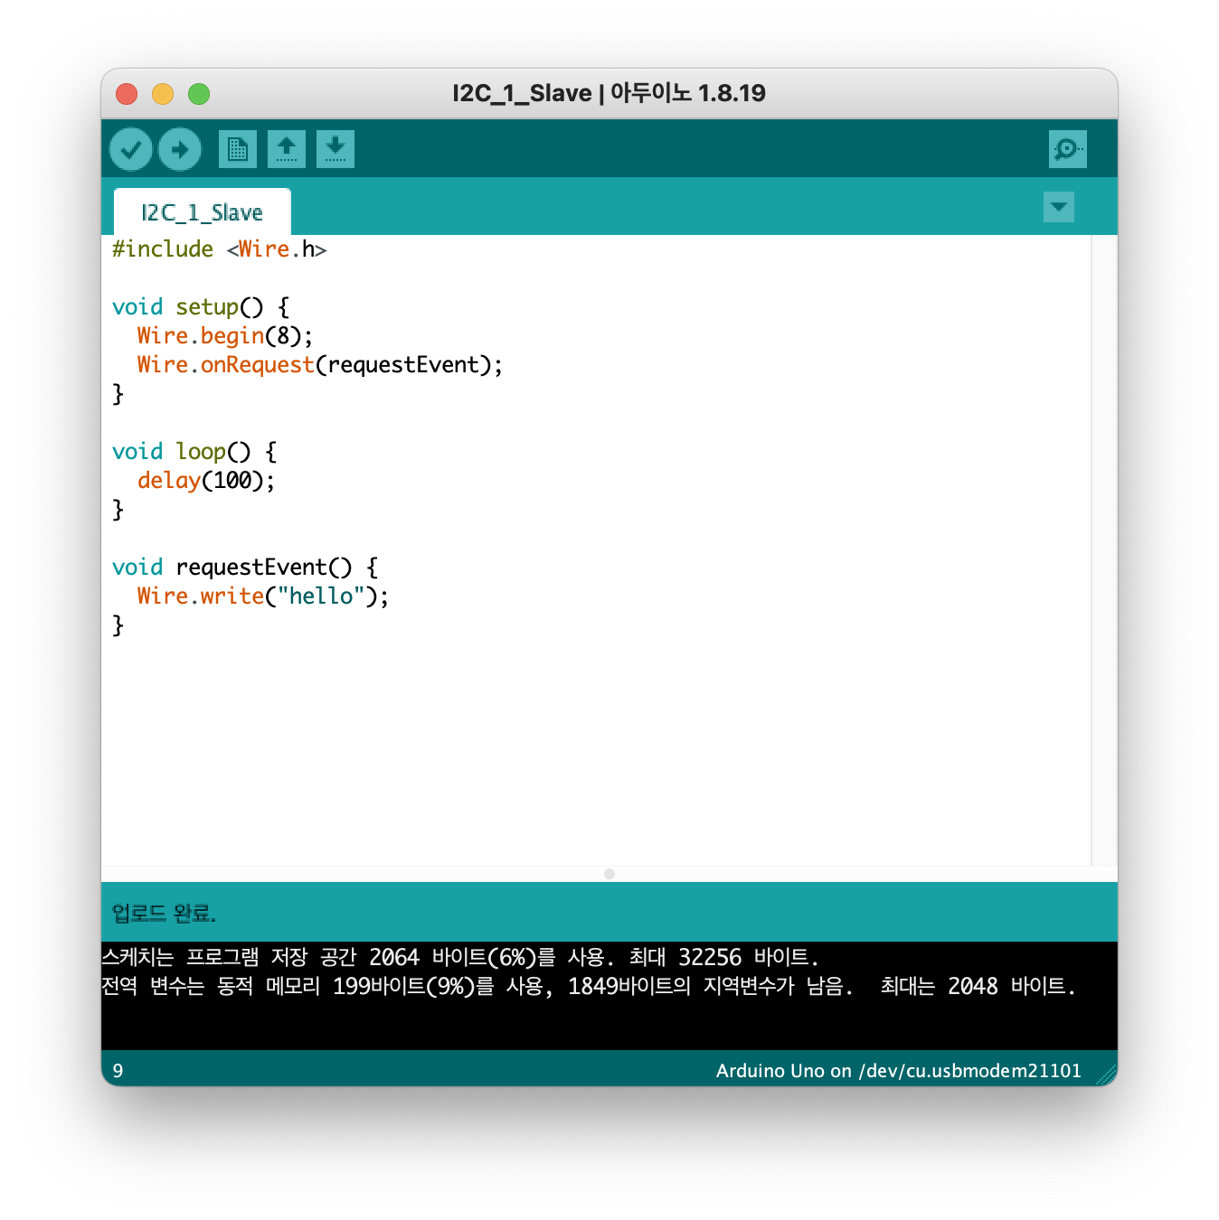
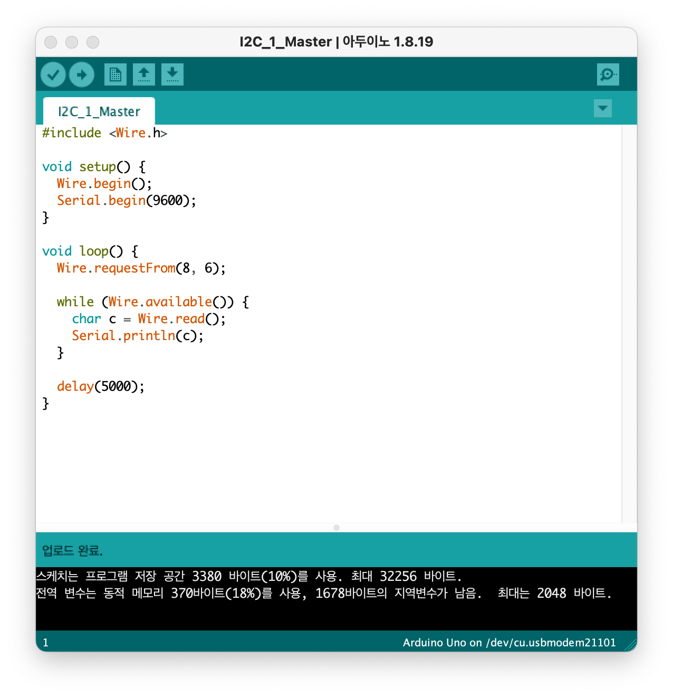
문제 1. Master Reader
좌측: Master Code
우측 : Slave Code

Slide 3
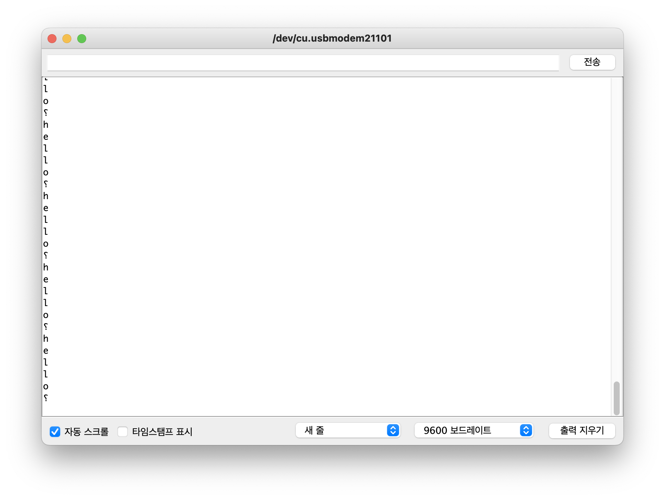
문제 1. Master Reader
결과값 Serial Port에 출력

Slide 4
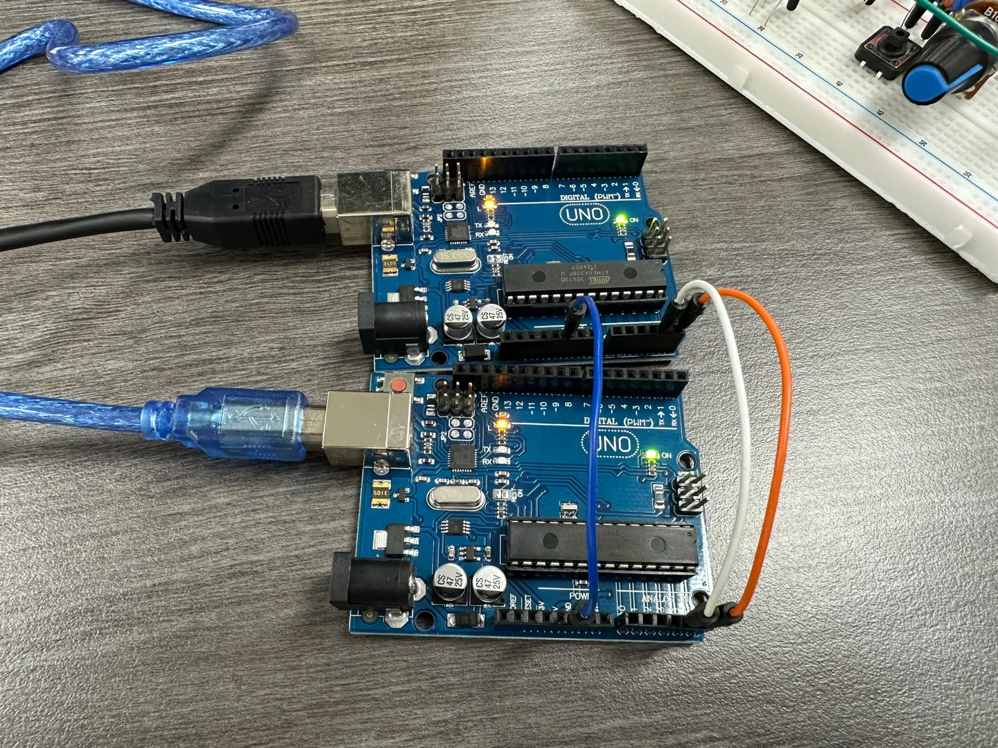
문제 2. Master Writer
회로 사진

Slide 5
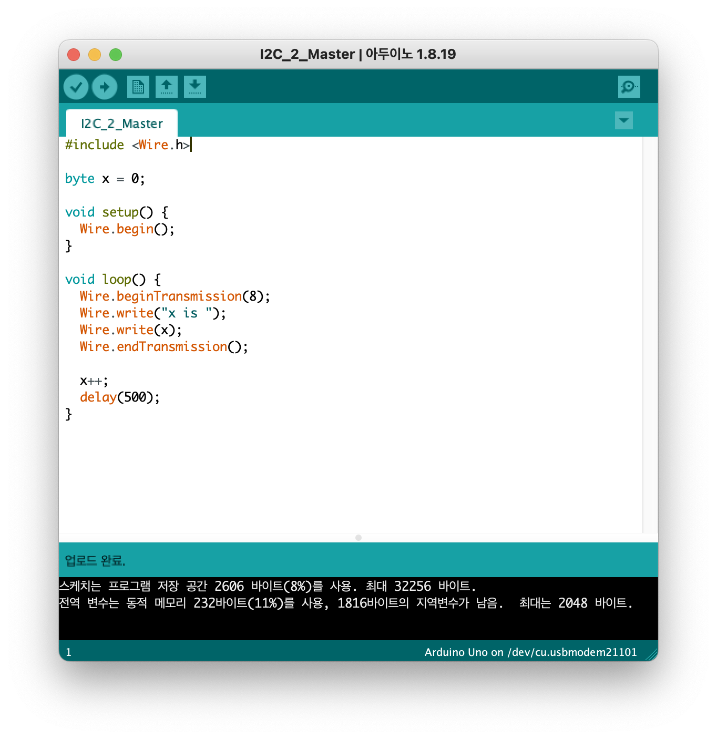
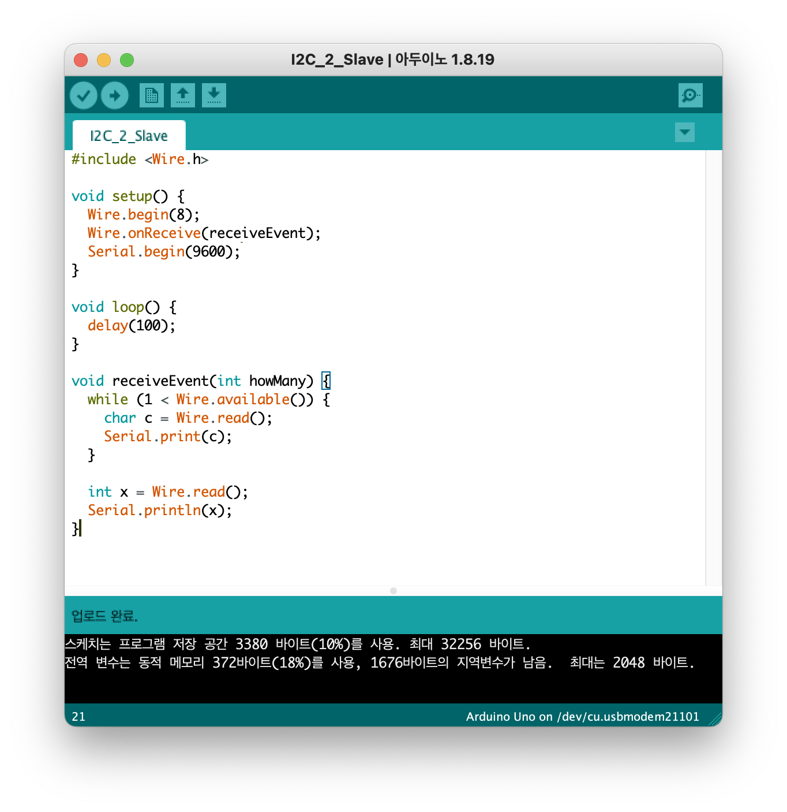
문제 2. Master Writer
좌측: Master Code
우측 : Slave Code

Slide 6
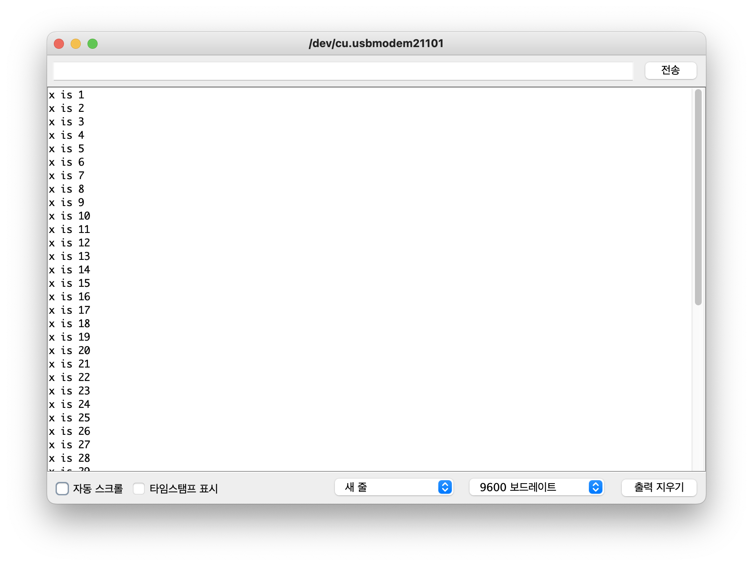
문제 2. Master Writer
결과값 Serial Port에 출력

Slide 7
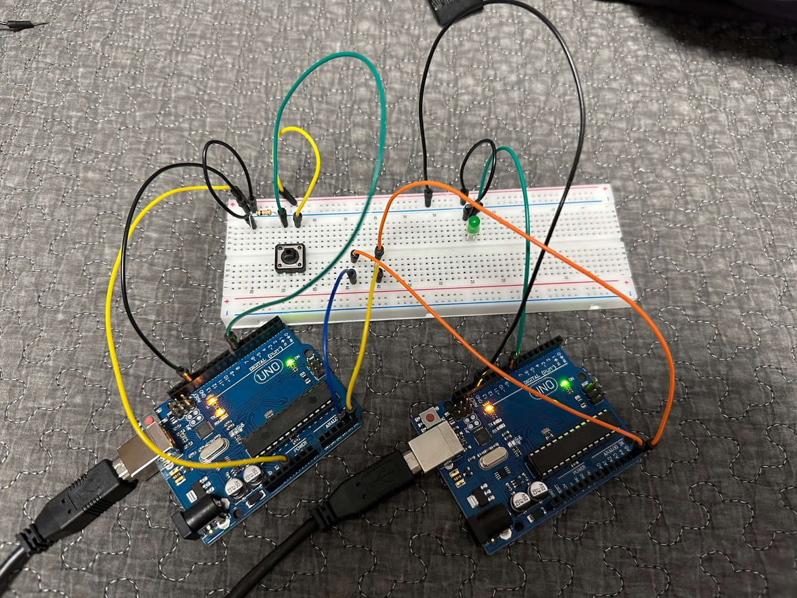
문제 3. I2C 응용
Arduino 1에는 button이, Arduino 2에는 LED가 달려있다. Arduino 1을 누르면 Arduino 2의 LED가 켜지도록 프로그램하라.
회로 사진

Slide 8
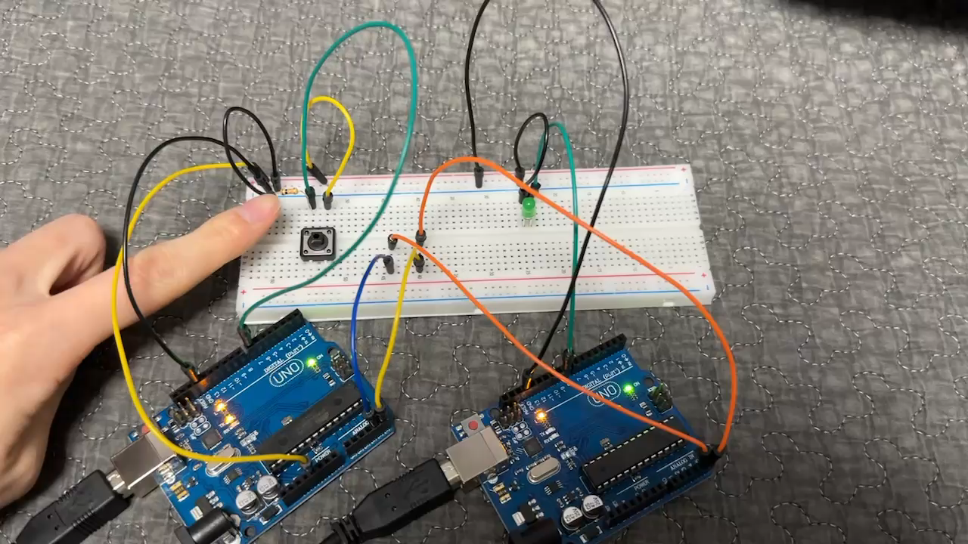
문제 3. I2C 응용
Arduino 1에는 button이, Arduino 2에는 LED가 달려있다. Arduino 1을 누르면 Arduino 2의 LED가 켜지도록 프로그램하라.
구동 영상

Slide 9
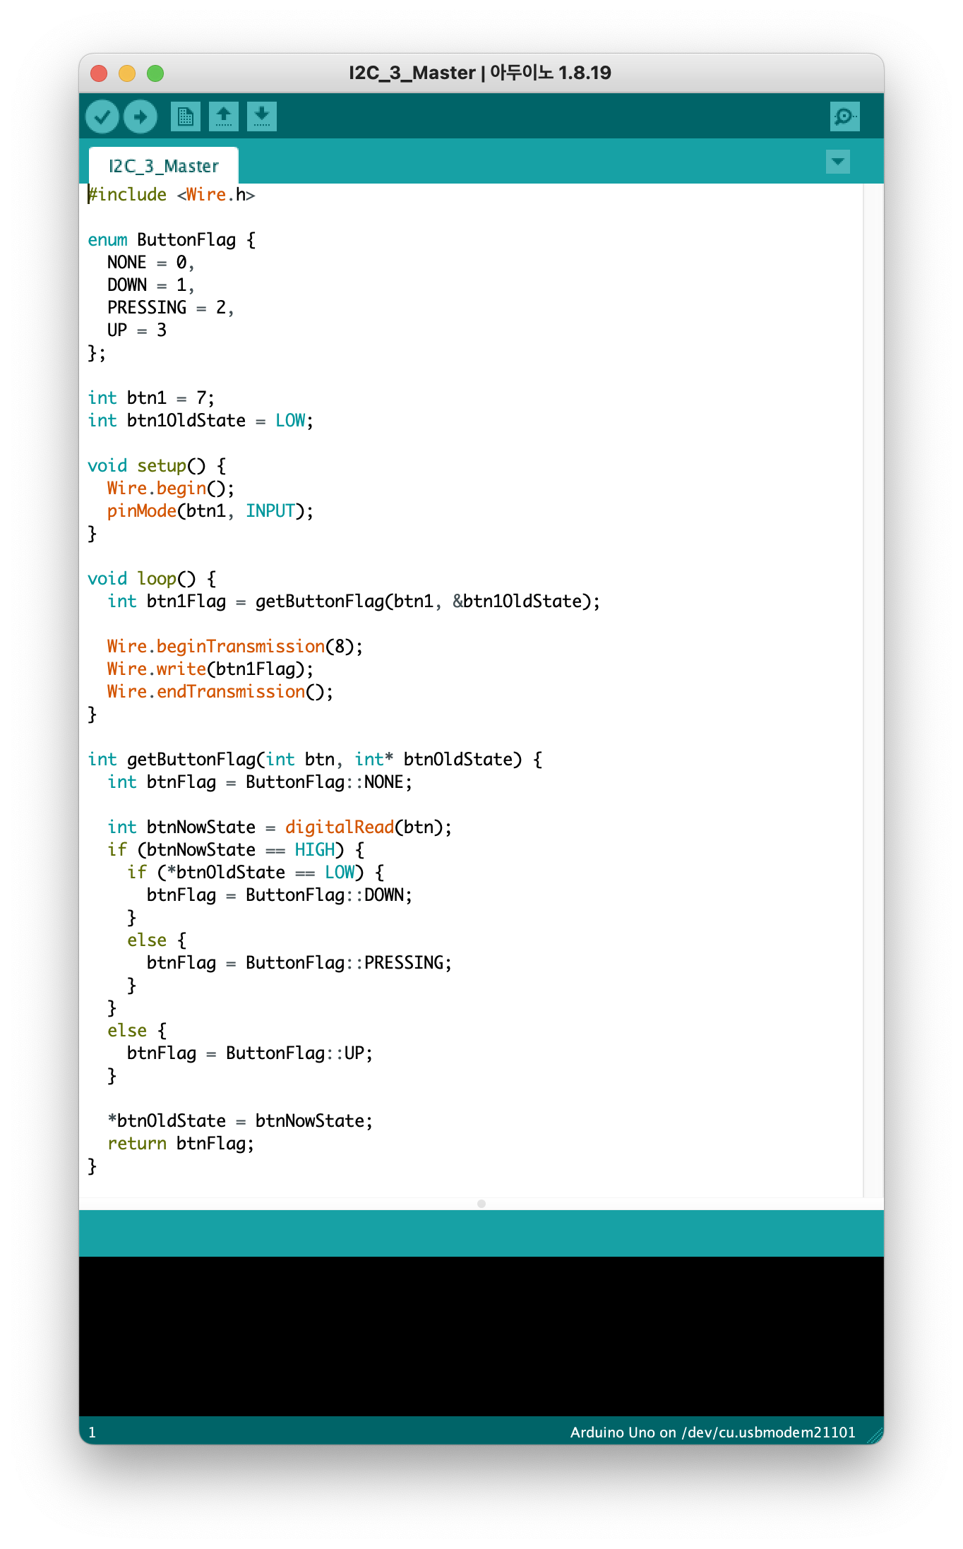
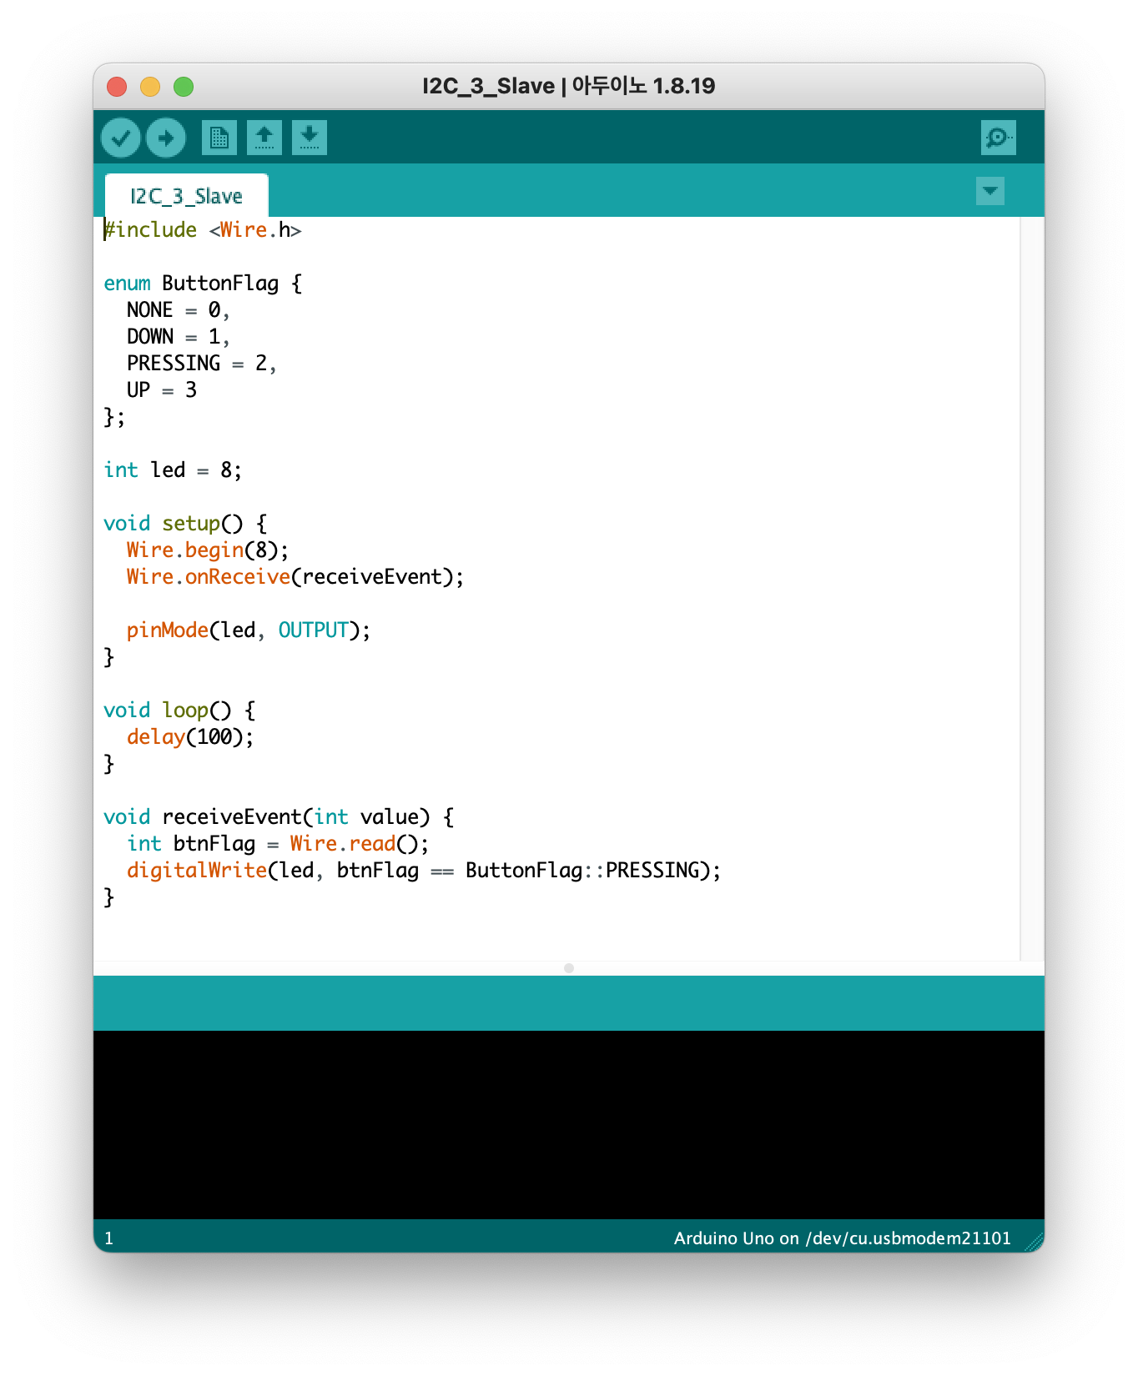
문제 3. I2C 응용
Arduino 1에는 button이, Arduino 2에는 LED가 달려있다. Arduino 1을 누르면 Arduino 2의 LED가 켜지도록 프로그램하라.
좌측: Master Code
우측 : Slave Code

Slide 10
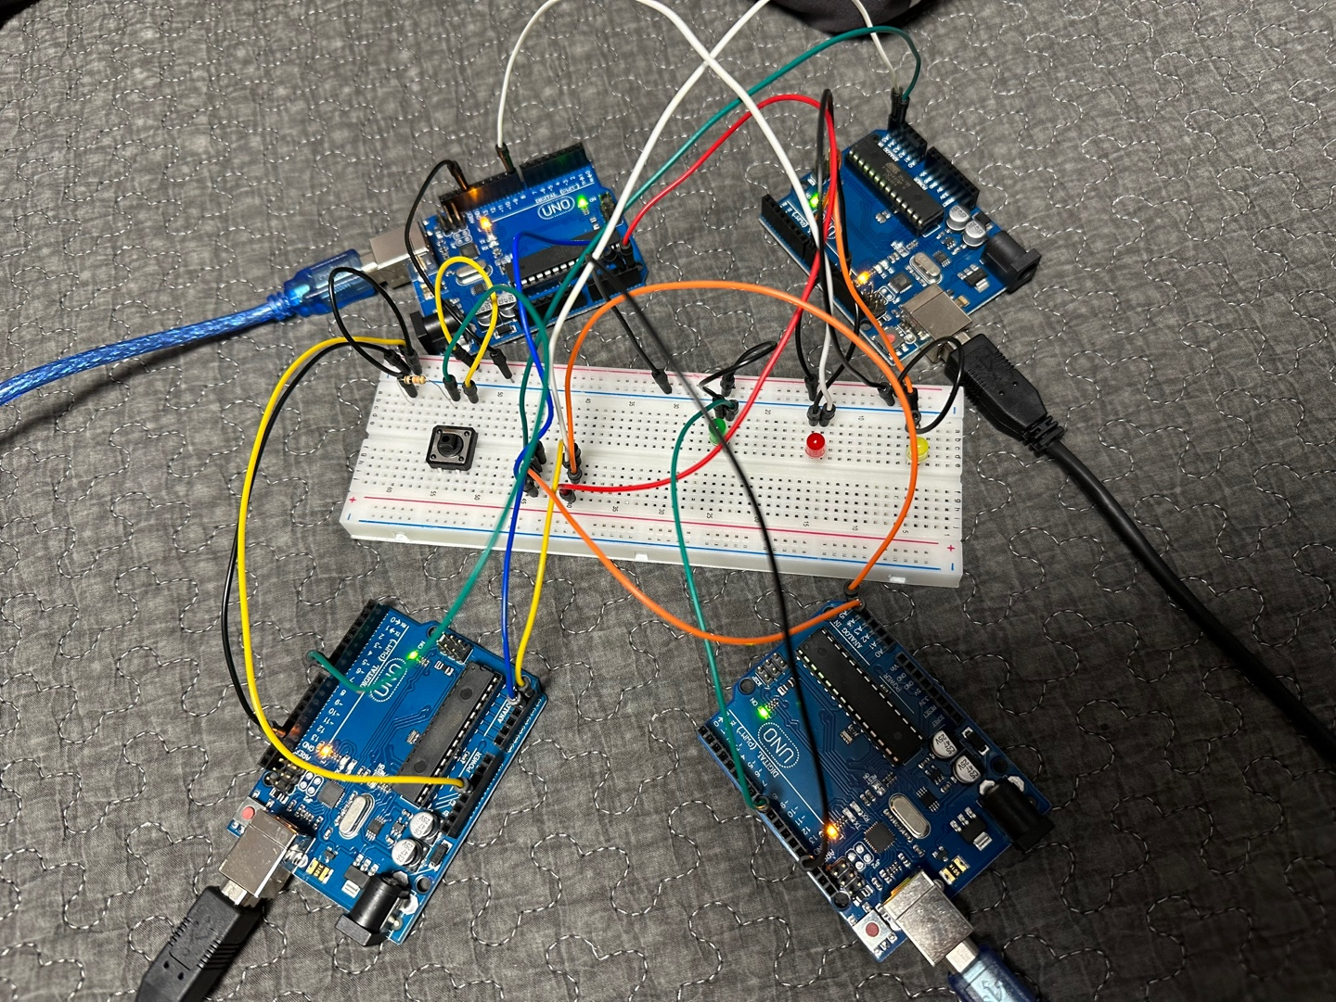
문제 4. I2C 응용
Arduino 1에는 button이, Arduino 2에는 LED가 달려있다. Arduino 3에도 LED가 달려있다. Arduino 1을 누르면 Arduino 2 및 3의 LED가 켜지도록 프로그램하라. (4인조 이기에 4개로 구성)
회로 사진

Slide 11
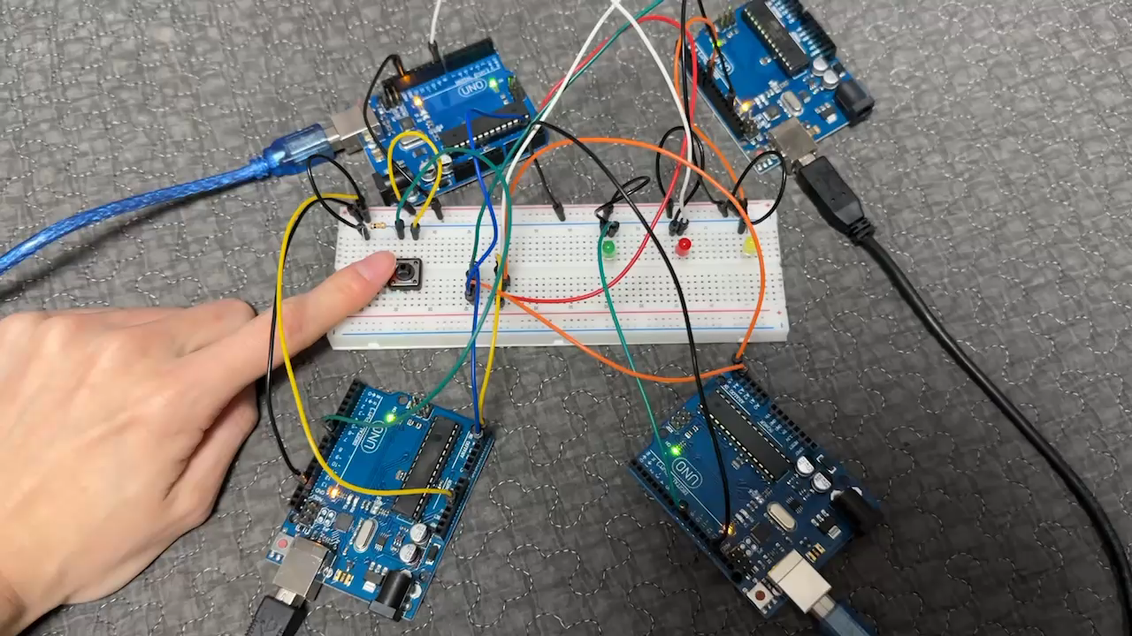
문제 4. I2C 응용
Arduino 1에는 button이, Arduino 2에는 LED가 달려있다. Arduino 3에도 LED가 달려있다. Arduino 1을 누르면 Arduino 2 및 3의 LED가 켜지도록 프로그램하라. (4인조 이기에 4개로 구성)
구동 영상

Slide 12
문제 4. I2C 응용
Arduino 1에는 button이, Arduino 2에는 LED가 달려있다. Arduino 3에도 LED가 달려있다. Arduino 1을 누르면 Arduino 2 및 3의 LED가 켜지도록 프로그램하라. (4인조 이기에 4개로 구성)
좌측: Master Code
우측 : Slave Code

Slide 13
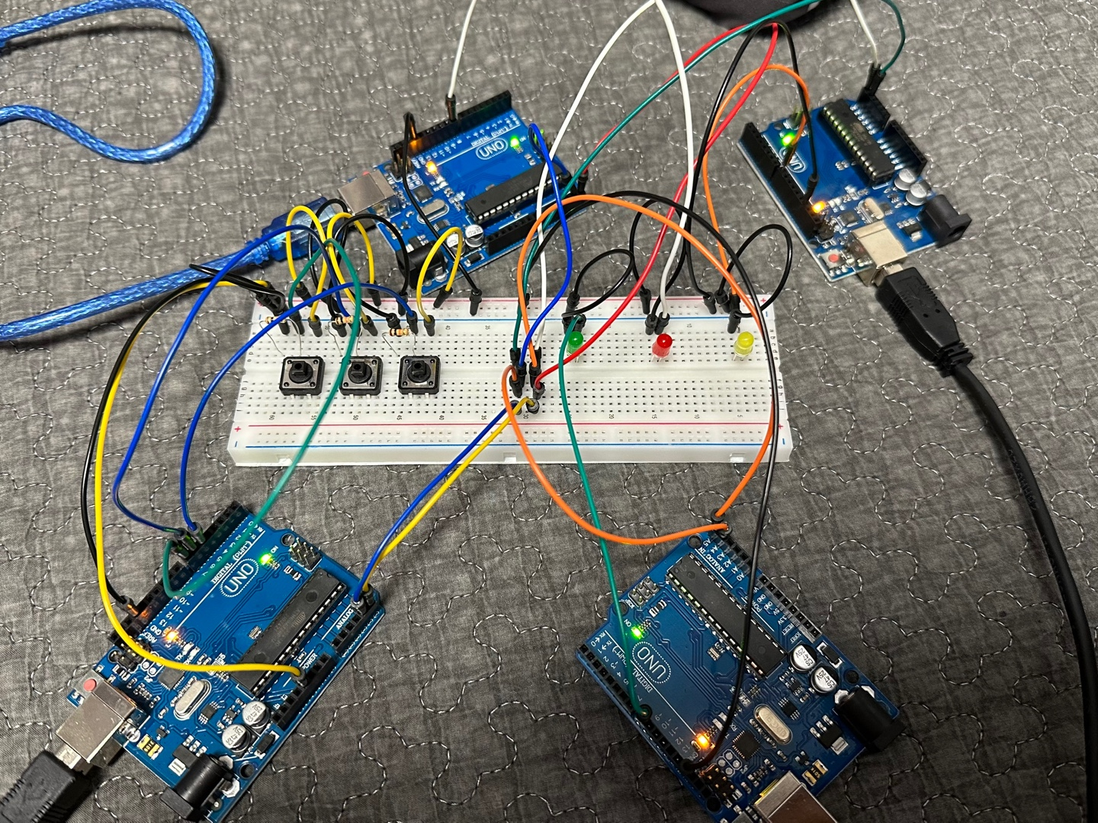
문제 5. I2C 응용 2
Arduino 1에는 button1, button2이, Arduino 2에는 LED가 달려있다. Arduino 3에도 LED가 달려있다. Arduino 1의 button1을 누르면 Arduino 2 의, Arduino1의 button2를 누르면 3의 LED가 켜지도록 프로그램하라. (4인조 이기에 4개로 구성)
회로 구성

Slide 14
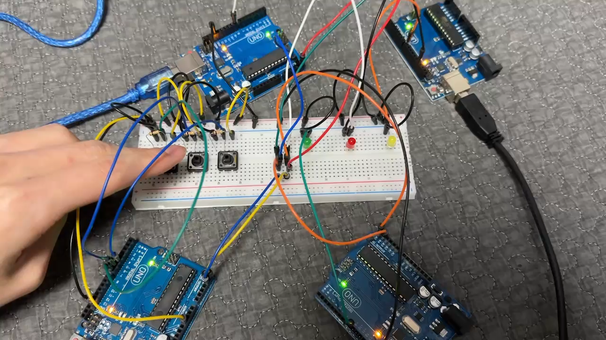
문제 5. I2C 응용 2
Arduino 1에는 button1, button2이, Arduino 2에는 LED가 달려있다. Arduino 3에도 LED가 달려있다. Arduino 1의 button1을 누르면 Arduino 2 의, Arduino1의 button2를 누르면 3의 LED가 켜지도록 프로그램하라. (4인조 이기에 4개로 구성)
구동 영상

Slide 15
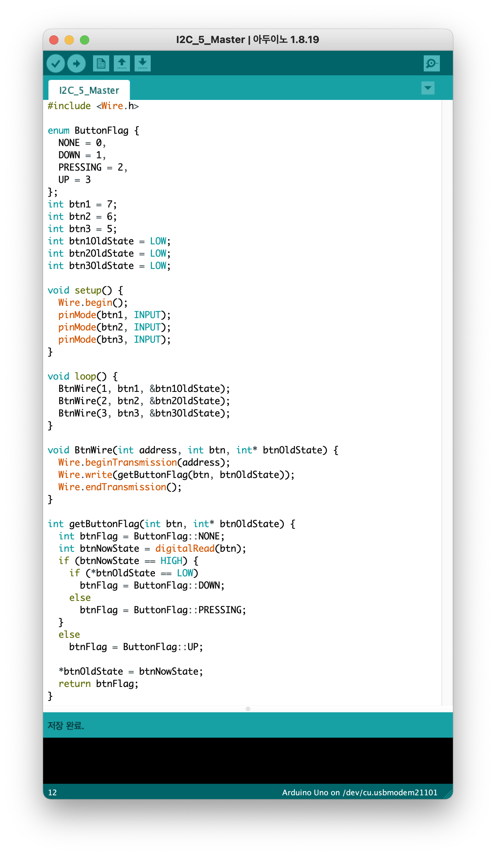
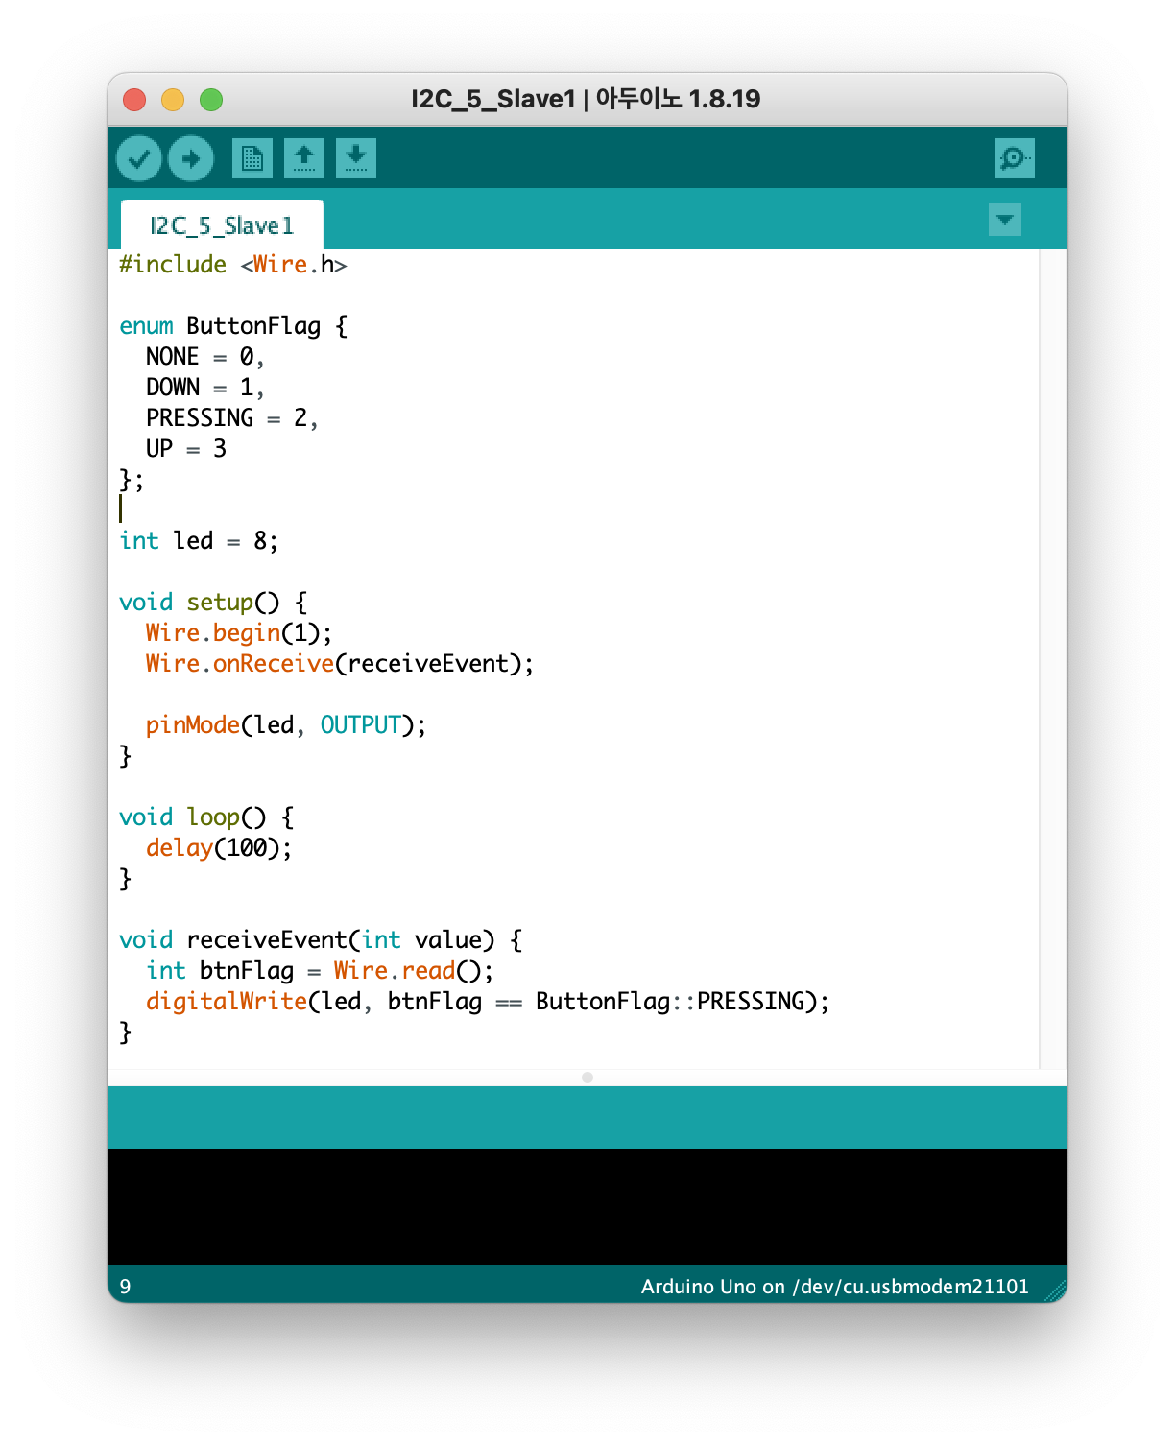


문제 5. I2C 응용 2
Arduino 1에는 button1, button2이, Arduino 2에는 LED가 달려있다. Arduino 3에도 LED가 달려있다. Arduino 1의 button1을 누르면 Arduino 2 의, Arduino1의 button2를 누르면 3의 LED가 켜지도록 프로그램하라. (4인조 이기에 4개로 구성)
좌측: Master Code
우측 : 각각 Slave 1, 2, 3 Code

